Slide 1
Kašírovaná dýně
Registrační číslo projektu: CZ.1.07/1.1.38/02.0025
Název projektu: Modernizace výuky na ZŠ Slušovice, Fryšták, Kašava a Velehrad
Tento projekt je spolufinancován z Evropského sociálního fondu a státního rozpočtu České republiky.
PČ_005_Práce s drobným materiálem_Kašírovaná dýně
Autor: Mgr. Helena Uhříková
Škola: Základní škola Fryšták, okres Zlín, příspěvková organizace

Slide 2
Anotace:
Digitální učební materiál obsahuje pracovní postup kašírování.
Materiál vysvětluje celý pracovní postup výroby kašírované dýně.
Je určen pro předmět pracovní činnosti a 4. – 5. ročník

Slide 3
Pomůcky
Nůžky, štětec, balónek, provázek, temperové barvy, noviny, tapetové lepidlo (tekuté).

Slide 4
Krok č. 1.
Nafoukneme balónek a zamotáme konec.

Slide 5
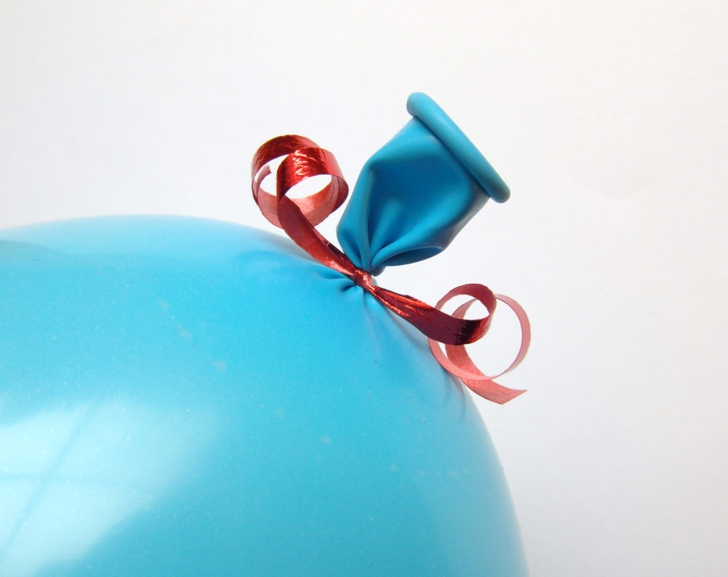
Krok č. 2.
Ustřihneme 10 cm provázku a konec balónku řádně zavážeme třemi uzly.

Slide 6
Krok č. 3.
Noviny natrháme na rozměry přibližně formátu A5 až A6.

Slide 7
Krok č. 4.
Tekutým lepidlem na tapety navlhčíme noviny.

Slide 8
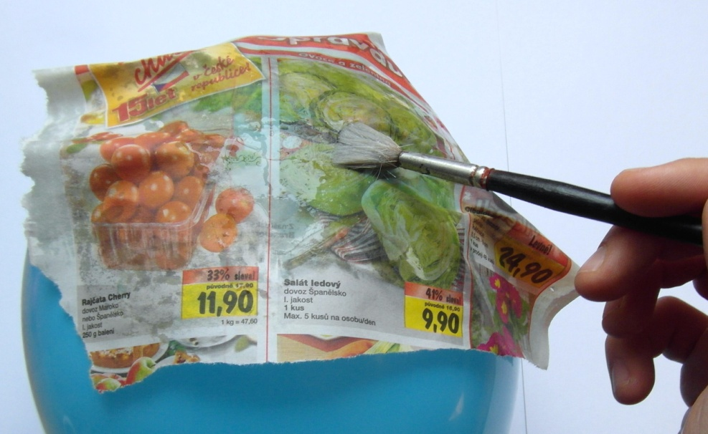
Krok č. 5.
Navlhčíme také balónek a přiložíme noviny na jeho povrch.

Slide 9
Krok č. 6.
Noviny postupně přilepujeme na balónek až vytvoříme pět nebo šest vrstev. Poté necháme balónek vyschnout.
Balónek nesmí ucházet, ani jej záměrně nepraskáme, aby vydržel pro další nátěr barev!

Slide 10
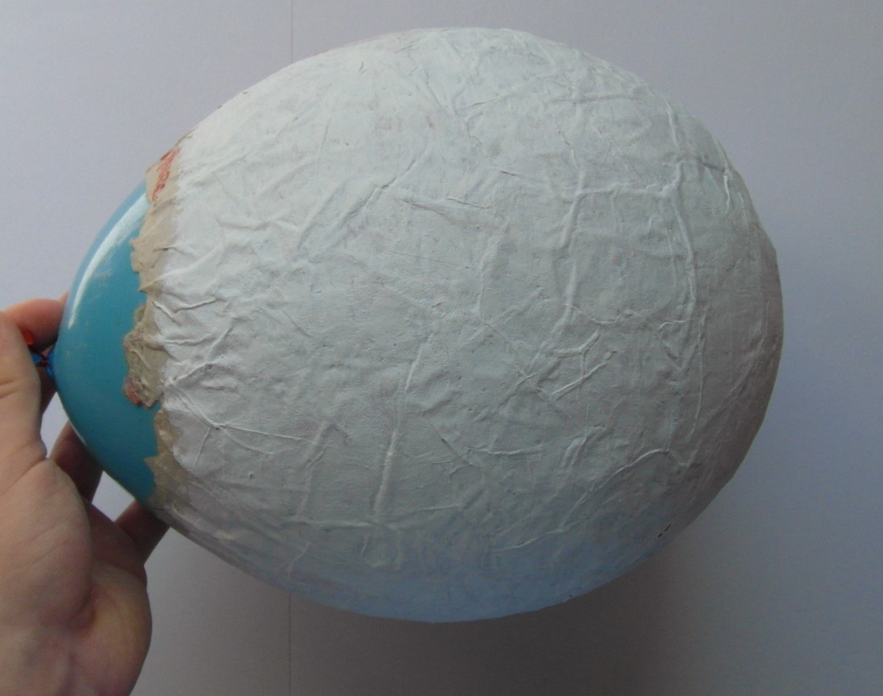
Krok č. 7.
Po zaschnutí balónek natřeme bílou barvou jako podklad.

Slide 11
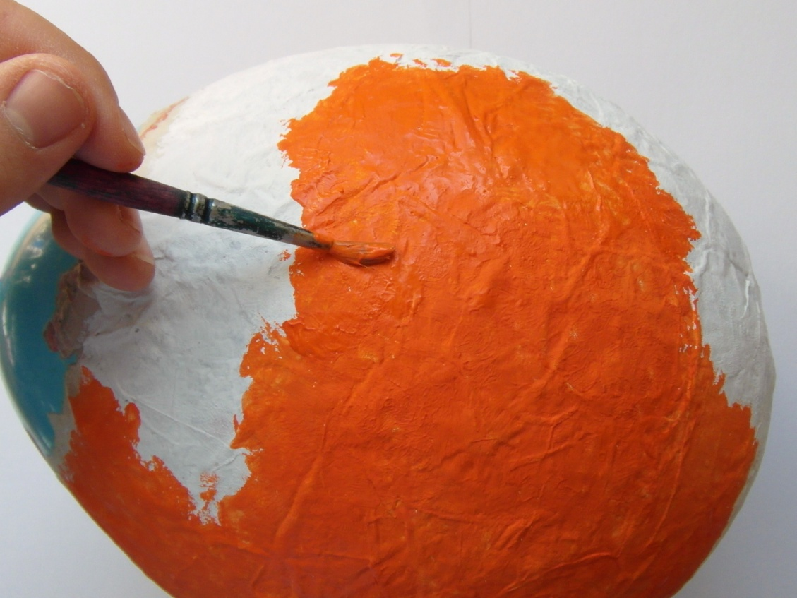
Krok č. 8.
Dále balónek natřeme oranžovou barvou a na horní části necháme bílý prostor pro lístky dýně.

Slide 12
Prostor pro lístky dýně.

Slide 13
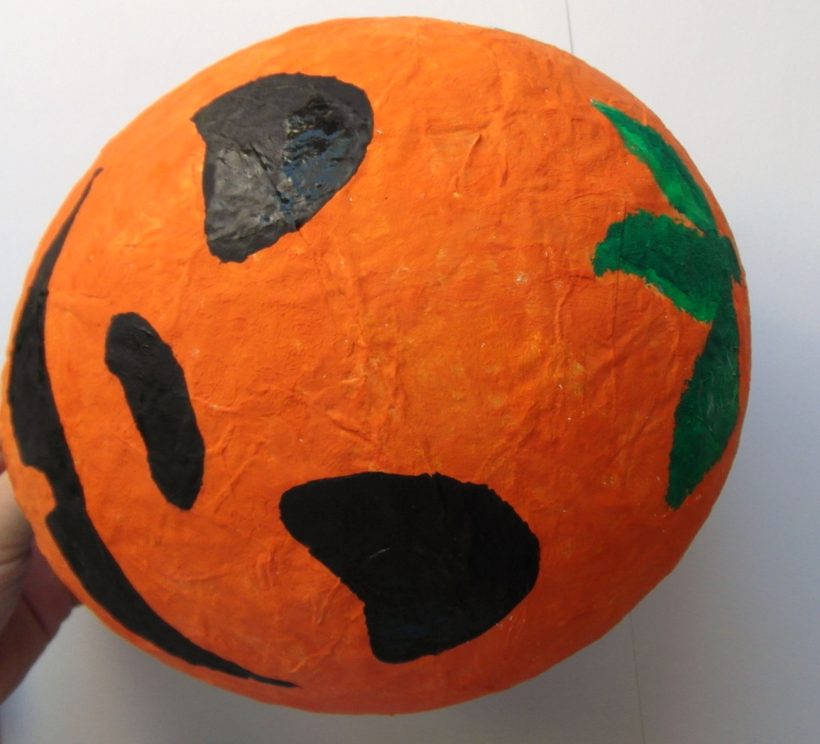
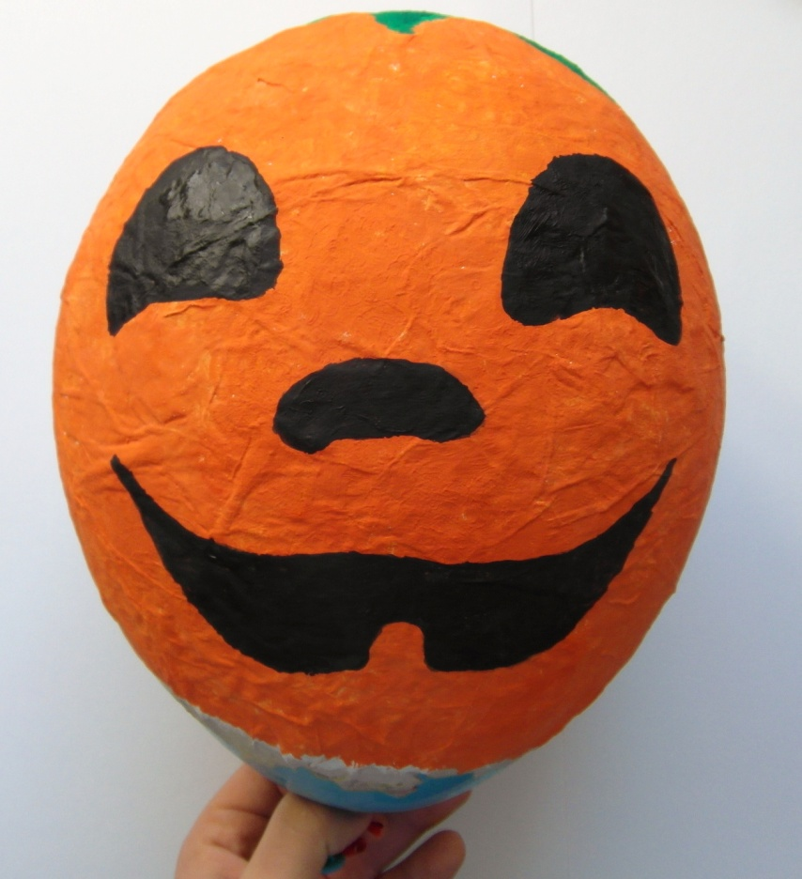
Krok č. 8.
Zelenou barvou namalujeme lístky a černou obličej dýně.
Výraz ve tváři je zcela na vás.

Slide 14
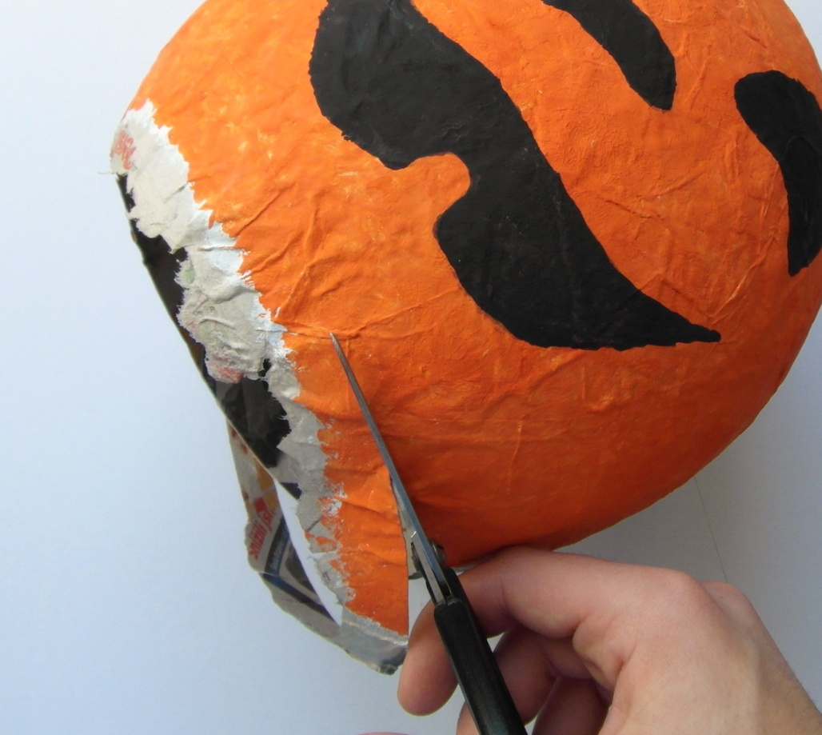
Krok č. 9
Vyfoukneme balónek a zastřihneme přebývající část, aby byla hezky rovná.

Slide 15
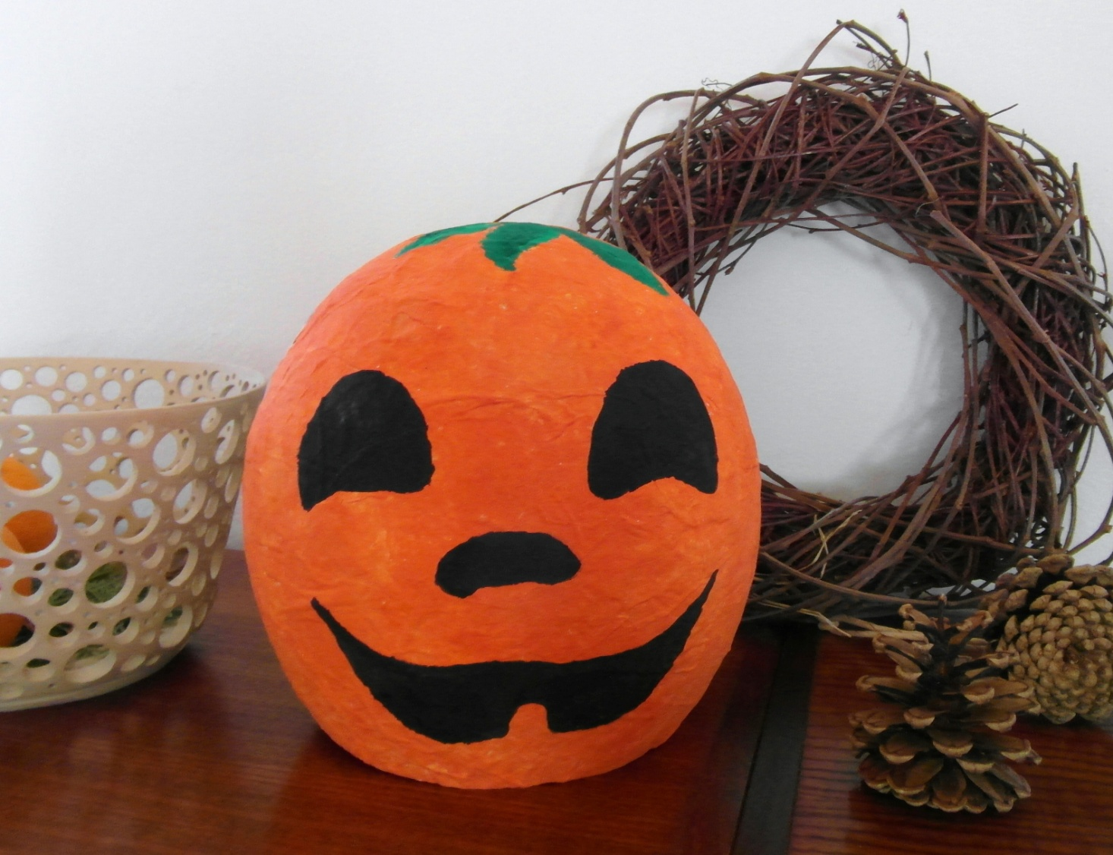
Výsledek

Slide 16
POUŽITÉ ZDROJE
vlastní fotografie

